Slide 1
Blockchain y Criptomonedas II
UCEMA - QUANt
Clase II: 12/11/25
Matias Selser

Slide 2
Agenda
Módulo V: Librería asyncio para Python
Módulo VI: Discusión de la tarea propuesta
Break
Modulo VII: Repaso de mercados centralizados
Modulo VIII: API de Binance
Módulo IX: Librería CCXT
Conclusión y resumen
Tarea propuesta

Slide 3
Módulo V
Librería asyncio para Python

Slide 4
5.1 ¿Qué es asyncio?
Librería de Python que permite escribir código concurrente
Código concurrente:
  Permite comenzar una operación antes de que finalice la anterior!
  Se busca que las tareas se dividen en sub tareas que se puedan ejecutar en simultáneo.
  Muy utilizado para:
    I/O
    Network requests
Módulo V: Librería asyncio para Python

Slide 5
Ejemplo: conectarse a n exchanges para obtener información de precios instantánea
  Caso sincronico:
    Request al exchange 1
    Response del exchange 1
    …
    Request al exchange n
    Response del exchange n
  Caso asincrónico:
    Request al exchange 1, 2, …, n
    Respuesta del exchange 1, 2, …, n
  Comparación
Módulo V: Librería asyncio para Python

Slide 6
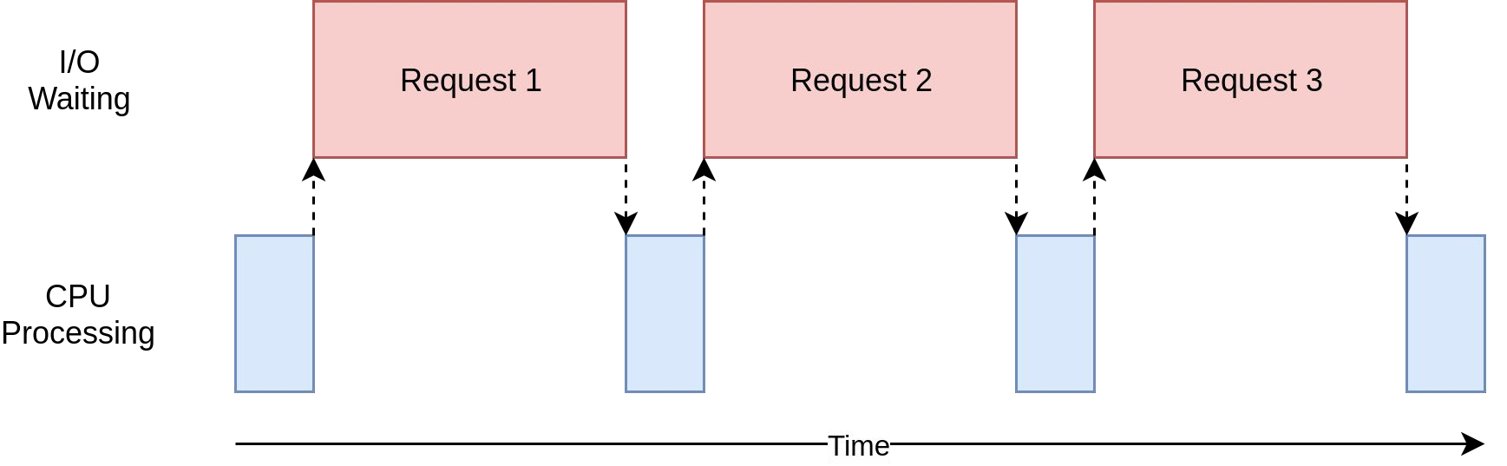
4.2 Comparación de performance
Módulo V: Librería asyncio para Python

Slide 7
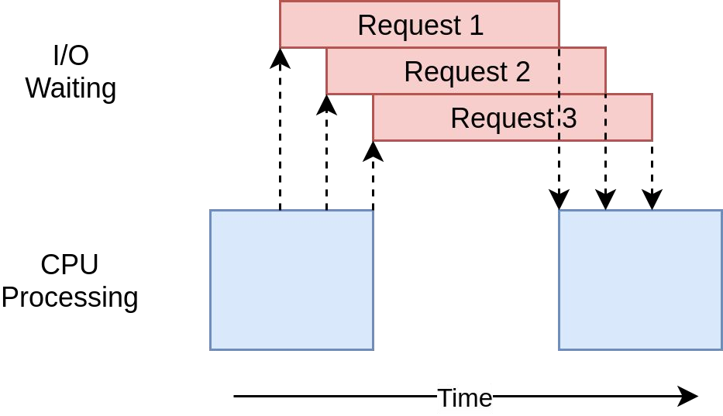
Módulo V: Librería asyncio para Python

Slide 8
Módulo VI
Discusión de las tarea propuesta

Slide 9
Break

Slide 10
Módulo VII
Repaso de mercados centralizados

Slide 11
7.1 Mercados centralizados
¿Qué son?
  Son mercados con reglas más parecidas a los mercados financieros tradicionales
Características
  Funcionan con libros de órdenes
  Se puede operar las 24 horas del día
  Permiten operar:
    Spot: settlement instantáneo, de monedas. Similar al FX
    Margin: permite operar tomando margen prestado del mercado. Se colateraliza la posición con otra moneda o con la cartera
    Derivatives: tienen una sección de derivados donde se pueden encontrar generalmente:
      Futuros con delivery en token
      Futuros con delivery en stablecoin
      Futuros perpetual, sin delivery
Módulo VII: Repaso de mercados centralizados

Slide 12
Perpetuals
  Son futuros a perpetuidad, sin vencimiento
  Siguen a un índice. Por ejemplo, ETH/USDT.
  Tienen un funding rate asociado. El cálculo de este funding rate depende de cada protocolo
    Busca hacer converger el precio del perpetual y el precio del índice
    Por ejemplo: si muchos usuarios están long en el perpetual, el precio va a tender a subir probablemente por encima del índice. Eso genera un valor de funding rate tal que los usuarios que están long le van a pagar a los usuarios que están short. Por otro lado, el funding rate incentiva a los usuarios a tomar la posición contraria para recibir esta tasa.
¿Ventajas y diferencias del margin y los futuros?
¿Ideas de trading con esto?
  ¿Futuros con delivery?
  ¿Perpetuals?
Módulo VII: Repaso de mercados centralizados

Slide 13
7.2 Comparación entre Dexes y Cexes
 | Centralized Exchanges | Decentralized Exchanges
Privacidad | KYC | P2P
Seguridad | Discutible en ambos casos. Historial de hackeos y estafas en ambos lados
Liquidez | Mayor liquidez, menos variedad | Menor liquidez, más variedad
Fees | Más caros | Más baratos
Velocidad | Muchísimo más rápido | Lento
UX | Más amigable para aquellos acostumbrados al trading tradicional | Hoy en día, suficientemente amigable para un usuario convencional
Trading | Contra el exchange | “Contra otro usuario”
Marco regulatorio" | “Sujeto a regulaciones” | No regulado, a veces auditado
Fuente: post
Módulo VII: Repaso de mercados centralizados

Slide 14
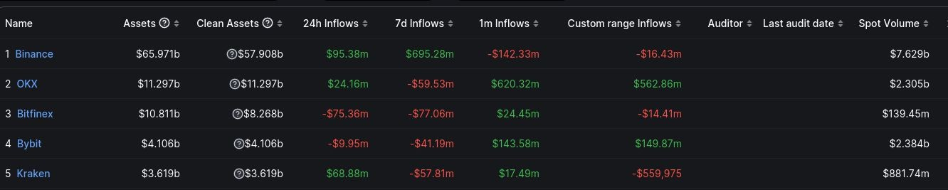
Defillama.com
  Cexes:
Módulo VII: Repaso de mercados centralizados

Slide 15
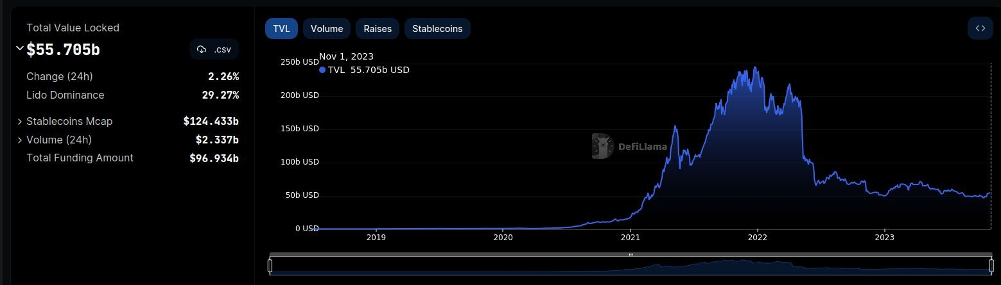
Dexes:
Módulo VII: Repaso de mercados centralizados

Slide 16
Módulo VIII API de Binance
16

Slide 17
8.1 Documentación
Documentación
Generación de API Key
Métodos:
  Publicos, no autenticados
  Privados, autenticados
    Cómo autenticar:
      Tomar el body del request. Por ejemplo:
“symbol=LTCBTC&side=BUY&type=LIMIT&timeInForce=GTC&quantity=1&price=0.1&recvWindow=5000&timestamp=1499827319559”
      Usar el API Key como clave para firmar con openssl
openssl dgst -sha256 -hmac "NhqPtmdSJYdKjVHjA7PZj4Mge3R5YNiP1e3UZjInClVN65XAbvqqM6A7H5fATj0j"
      Usar eso en el header del request bajo el nombre X-MBX-APIKEY
    Referencia
Módulo VIII: API de Binance

Slide 18
8.2 Métodos Públicos
Son aquellos que involucran:
  Obtener información pública
    Precios
    Order book
    Información de los mercados disponibles
    Mining
    Staking
    Funding rates
    …
Módulo VIII: API de Binance

Slide 19
8.3 Métodos Privados
Son todos aquellos que involucran:
  Movimientos de fondos
  Consulta de balances
  Trading
  Manejo de subcuentas
Requieren autenticación
Módulo VIII: API de Binance

Slide 20
Módulo IX Librería CCXT
20

Slide 21
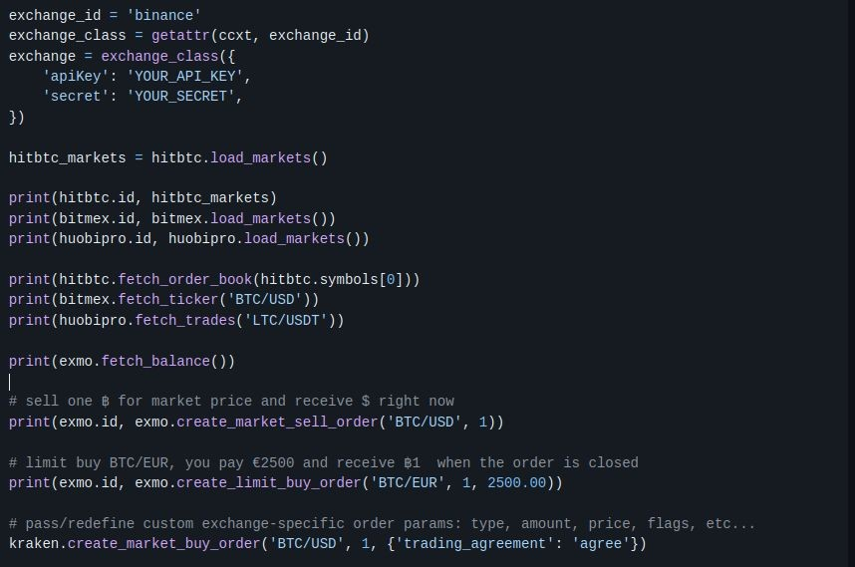
9.1 ¿Qué es CCXT?
Librería de Python que permite conectarse con múltiples exchanges
API Rest o Websockets (premium)
Estandarización!
Módulo VIII: API de Binance
21

Slide 22
Conclusión y resumen

Slide 23
Conclusión y resumen
Módulo V: Librería asyncio para Python
  Comentario rápido, ventajas de asyncio
Módulo VI: Discusión de la tarea propuesta
  Implementación de la interfaz
  Muchos exchanges son forks de uni! es un buen lugar para empezar
Modulo VII: Repaso de mercados centralizados
  Gran tamaño, gran liquidez, gran velocidad. Menos privacidad
Modulo VIII: API de Binance
  Integración, métodos públicos y privados
Módulo IX: Librería CCXT
  Definición
  Implementación interfaz
  Ejemplos!

Slide 24
Tarea propuesta

Slide 25
Tarea propuesta
Desarrollar un servicio que, ante cada evento de swap generado por un par determinado (por ejemplo, wMATIC/USDC), muestre el precio actual del par en Sushiswap, Quickswap, Binance, y OKX.
Guía:
  Para obtener la dirección del pool y de los tokens:
    Crear el contrato factory de UNIV2 para Sushiswap y QuickSwap
    Usar el método getPair con el address de cada uno de los tokens
    Para obtener el address de los tokens:
      En sushiswap, ir a la sección de pools
      Filtrar por polygon
      Buscar el pool wMATIC/USDC, y ahi está la información
  Después, crear un filtro de web3 con el evento de swap y los addresses del par de los dos protocolos
  Finalmente, en cada evento, imprimir los precios de los 4 exchanges

Slide 26


